Slide 1
Illy per Aido
GLOBAL TRADE MARKETING
Aprile 2022

Slide 2
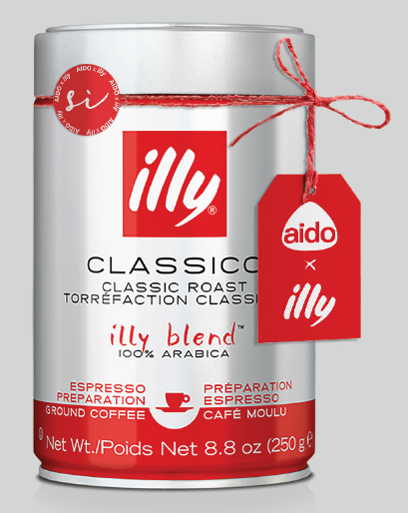
La proposta brandizzata
Il logo illy per Aido per avvalorare la partnership
BARATTOLO
SHOPPER
DIMENSIONI: cm 18 (l) x 10 (p) x 30 (h)

Slide 3
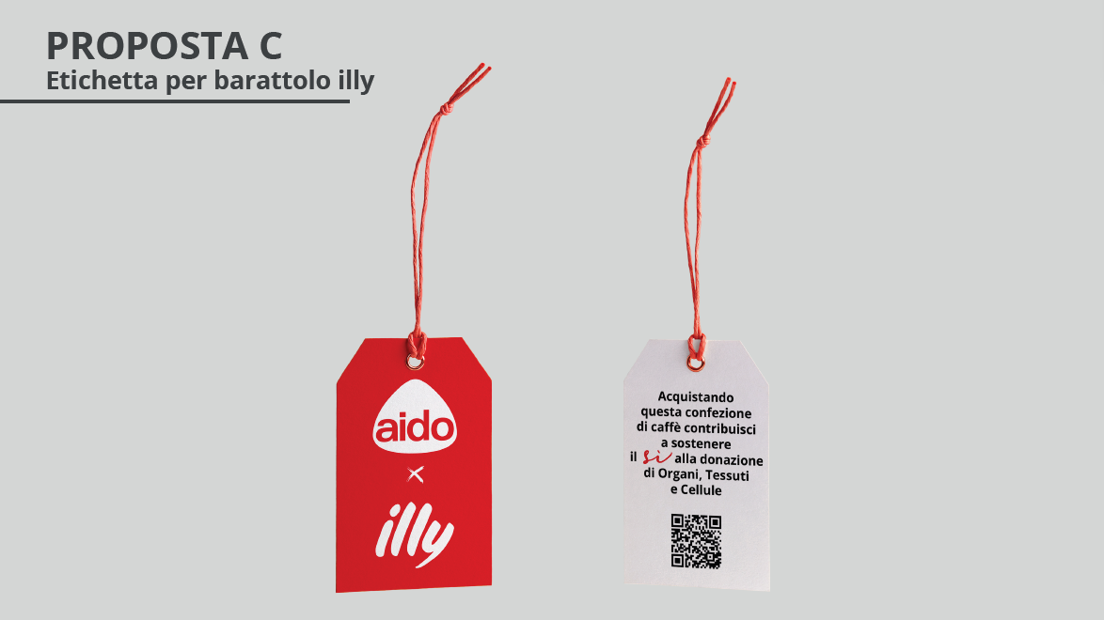

Slide 4
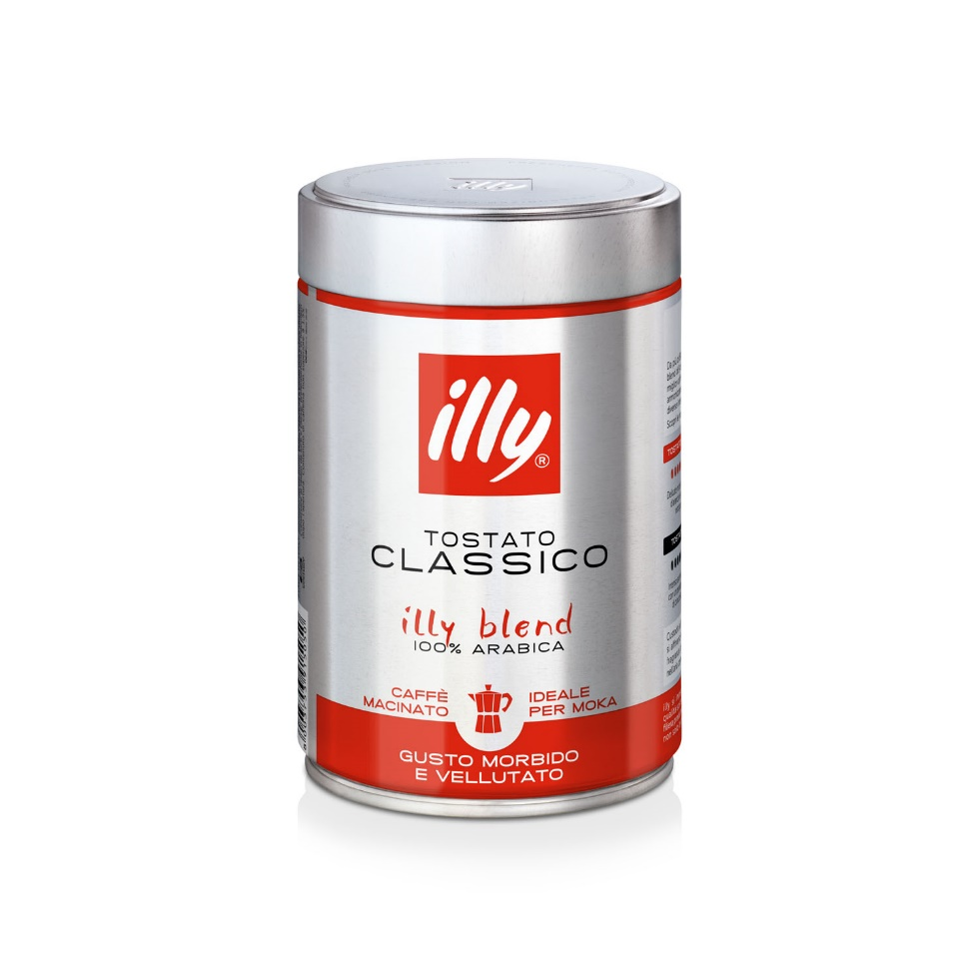
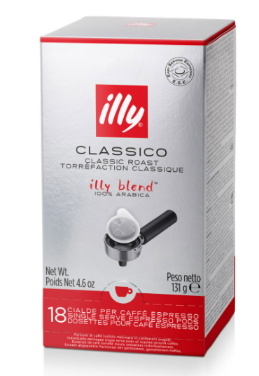
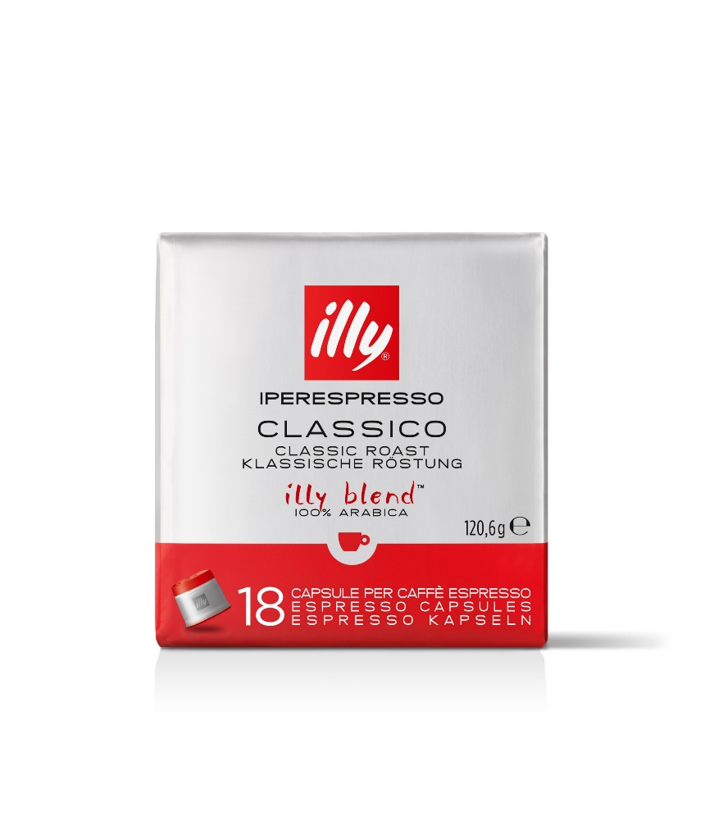
Le referenze disponibili
CLASSICO MOKA
L’iconico barattolo 250g, tostato Classico 100% Arabica
CARTONE DA 12 BARATTOLI
CIALDE E.S.E.
CAPSULE IPERESPRESSO
Certificate compostabili e conferibili nella raccolta dell’organico, le cialde E.S.E. illy assicurano una preparazione veloce e pratica con tutte le macchine a cialde.
CARTONE DA 12 CONFEZIONI DA 18 CIALDE
L’illy blend declinato nelle capsule IPERESPRESSO, il sistema brevettatto illycaffè per un espresso perfetto come al bar.
CARTONE DA 6 CONFEZIONI DA 18 CAPSULE

Slide 5
I prossimi passi
DEFINIZIONE PREVISIONE VOLUMI PER PRODOTTO (AIDO) ENTRO IL 20.5.2022
DEFINIZIONE PROPOSTA E CONDIVISIONE TESTI DI PARTNERSHIP CON AIDO NAZIONALE

